Slide 1
Костина Ольга Викторовна воспитатель по здоровьесбережению МАДОУ «Детский сад «Солнышко» комбинированного вида»
Ладони ребенка в руки возьмем,
и сердце своё для него распахнем!
стаж работы: 18 лет
образование: высшее
категория: первая
Когалым 2015г.

Slide 2
ЗДОРОВЬЕСБЕРЕЖЕНИЕ - это сохранение и укрепление здоровья детей, улучшение их двигательного статуса с учётом индивидуальных возможностей и способностей.

Slide 3
Свою работу осуществляю на основании
нормативно-правовых документов:
Федеральный закон «Об образовании в Российской федерации» от 29.12.2012. № 273-ФЗ.
Конвенция ООН о правах ребёнка».
Семейный кодекс Российской Федерации от 29 декабря 1995г. №223-ФЗ.
Конституция РФ, ст. 38, 41, 42, 43.
Приказ Минобрнауки России от 17. 10.2013 №1155 "Об утверждении федерального государственного образовательного стандарта дошкольного образования" (Зарегистрировано в Минюсте России 14.11.2013 № 30384)26 «Об утверждении СаНпиН 2.4.1.3049-13»).
Приказ Минздрава РФ «Инструкция по внедрению оздоровительных технологий в деятельности образовательных учреждений» № 139 от 4 апреля 2003 г.
Устав МБДОУ.
Приказ МБДОУ д/с "Солнышко"комбинированного вида «О введении в действие федерального государственного образовательного стандарта дошкольного образования в МБДОУ д/с "Солнышко" комбинированного вида
Основная общеобразовательная программа дошкольного образования МАДОУ "Детский сад "Солнышко" комбинированного вида разработаная на основе программы «От рождения до школы» под редакцией Н.Е. Вераксы, М. А. Васильевой, В. В. Гербовой, Т. С.Комаровой.

Slide 4
Цель: сформировать у дошкольников представление о здоровом образе жизни, привить навыки осознанного выполнения правил здоровьесбережения и ответственного отношения, как к собственному здоровью, так и здоровью окружающих.
Задачи:
Способствовать сохранению и укреплению здоровья детей дошкольного возраста.
Формировать потребность в физическом и нравственном самосовершенствовании, в здоровом образе жизни.
Сформировать у детей адекватное представление об окружающих людях, помочь ребенку создать целостное представление о своем теле.
Привить навыки профилактики и гигиены, первой медицинской помощи, развивать умение предвидеть возможные опасные для жизни последствия своих поступков для себя и своих сверстников.
Использование профилактических методов в системе комплексных мероприятий по оздоровлению в детском саду.
Совершенствование форм работы с родителями в рамках сотрудничества по воспитанию здорового ребёнка.

Slide 5
Основные требования к организации непосредственно образовательной деятельности
гигиенические
дидактические
организационные

Slide 6
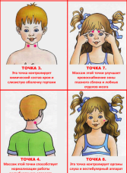
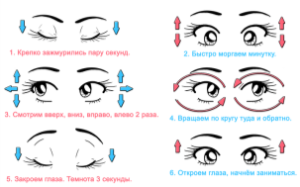
1. Здоровьесберегающие технологии.
Точечный массаж
Гимнастика для глаз
Дыхательная гимнастика
Музыкотерапия
Сказкотеропия

Slide 7
2. Технология развивающего обучения.
самостоятельности
интеллектуальных способностей
всестороннего развития
личностного развитие

Slide 8
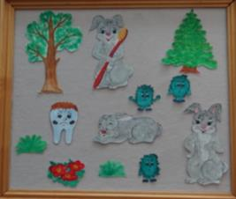
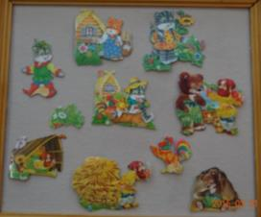
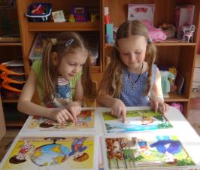
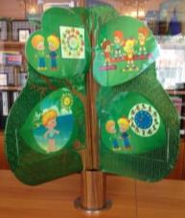
3. Игровые технологии.

Slide 9
4. Технология проблемного обучения.
Ставлю проблему (задачу) и сама решаю её при активном слушании и обсуждении детьми.
Ставлю проблему, затем дети самостоятельно или под моим руководством находят решение.
Ребёнок ставит проблему, затем помогаю решить её.
Ребёнок сам ставит проблему и сам её решает.

Slide 10
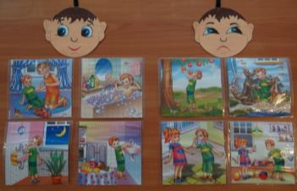
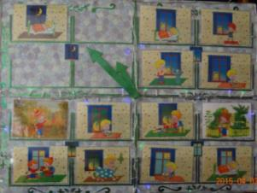
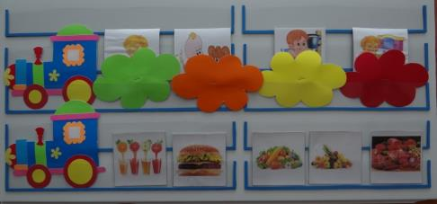
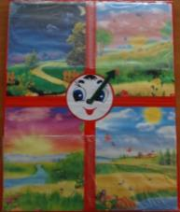
5.ТРИЗ - теория решения
изобретательских задач.

Slide 11
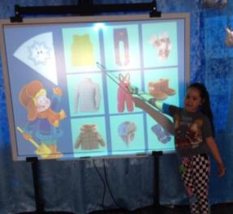
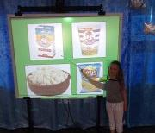
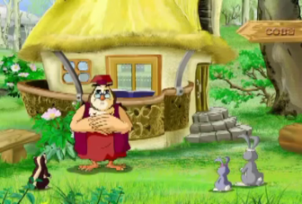
6. Информационные
компьютерные технологии.

Slide 12
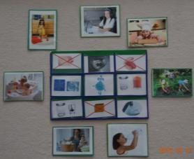
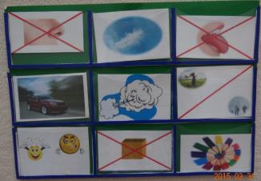
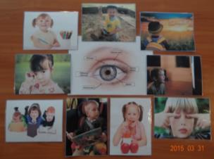
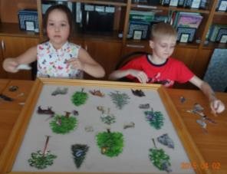
7. Технология исследовательской деятельности.

Slide 13
8. Технология интегрированного обучения.
Интегрированное обучение
выбор областей
учёт программных требований
базовое направление
использовать разнообразные виды деятельности
выявить основной принцип построения системы занятия
продумать развивающие задачи
учитывать особенности формирования развития различных видов мышления
использование количества атрибутов и наглядного материала
использовать методы и приёмы продуктивного характера
учитывать личностно-ориентированный подход

Slide 14
Анализ сформированности ценности здорового образа жизни воспитанников

Slide 15
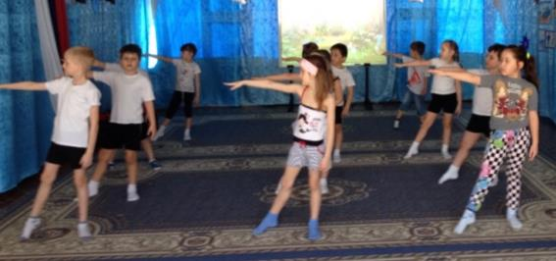
9.Физкультурно-оздоровительные технологии в дошкольном образовании.
Программа по кружковой работе «Веселая аэробика».
Цель программы: - физическое развитие ребенка через приобщение к пластической аэробике и физическим упражнениям с учетом состояния здоровья, уровня физической подготовленности и развития старших дошкольников.

Slide 16
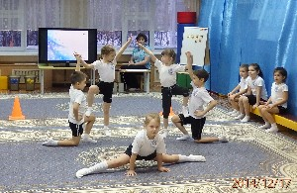
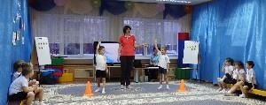
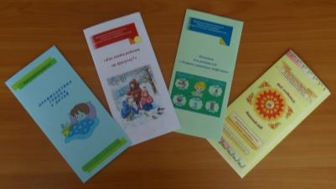
Работа с родителями.

Slide 17
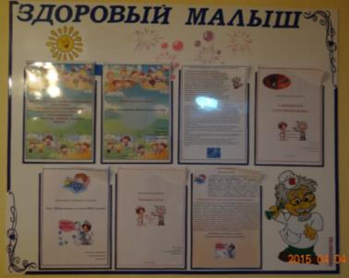
Работа с педагогами.
1. Традиционные:
- работа в едином образовательном пространстве
-проблемные семинары
- семинары- практикумы
- дни открытых дверей
- педагогические советы
2.Инновационные:
-«копилка» педагогического мастерства
- мастер-классы
-проектная деятельность
- создание банка инновационных идей
- творческие конкурсы

Slide 18
Участие в городских мероприятиях
и конкурсах.

Slide 19
Спасибо за внимание!

